Slide 1
BÀI 4 - NHẬP/XUẤT DỮ LIỆU

Slide 2
4.1 MỤC TIÊU
4.2 NỘI DUNG
4.2.1. Hàm printf
4.2.2. Hàm scanf
4.3 BÀI TẬP

Slide 3

4.1 MỤC TIÊU
Sau khi hoàn tất bài này học viên sẽ hiểu và vận dụng các kiến thức kĩ năng cơ bản sau:
- Ý nghĩa, cách sử dụng hàm printf, scanf
- Sử dụng khuôn dạng, ký tự đặc biệt, ký tự điều khiển trong printf, scanf.

Slide 4
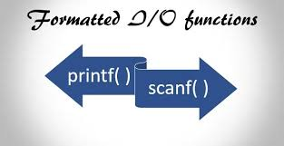
4.2 NỘI DUNG
4.2.1. Hàm printf
printf ("chuỗi định dạng"[, đối mục 1, đối mục 2,…]);
Khi sử dụng hàm phải khai báo tiền xử lý #include <stdio.h>
- printf: tên hàm, phải viết bằng chữ thường.
- đối mục 1,…: là các mục dữ kiện cần in ra màn hình. Các đối mục này có thể là biến, hằng hoặc biểu thức phải được định trị trước khi in ra.
- chuỗi định dạng: được đặt trong cặp nháy kép (" "), gồm 3 loại:
+ Đối với chuỗi kí tự ghi như thế nào in ra giống như vậy.

Slide 5
+ Đối với những kí tự chuyển đổi dạng thức cho phép kết xuất giá trị của các đối mục
ra màn hình tạm gọi là mã định dạng. Sau đây là các dấu mô tả định dạng:
%c | Ký tự đơn
%s | Chuỗi
%d | Số nguyên thập phân có dấu
%f | Số chấm động (Ký hiệu thập phân)
%e | Số chấm động (Ký hiệu có số mũ)
%g | Số chấm động (%f hay %g)
%x | Số nguyên hex không dấu
%u | Số nguyên thập phân không dấu
%o | Số nguyên bát phân không dấu
l | Tiền tố dùng kèm với %d,%u,%x,%o để chỉ số nguyên dài (VD %ld)
%p | Con trỏ

Slide 6
+ Các ký tự điều khiển và ký tự đặc biệt
\n | Nhảy xuống dòng kế tiếp canh về cột đầu tiên
\t | Canh cột tab ngang
\r | Nhảy về đầu hàng, không xuống hàng
\a | Tiếng kêu bíp
\\ | In ra dấu \
\” | In ra dấu “
\' | In ra dấu '
%% | In ra dấu %
- Bề rộng trường
- Dấu - trước Bề rộng trường sẽ dịch giá trị sang trái
- Số số lẻ (Số số sau dấu phẩy)
Địnhdạng:
%[flags][width][.precision]type
(đối với các kiểu số thực)
Vídụ: %+15.5f

Slide 7


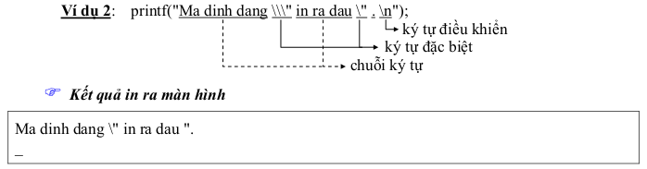
CÁC VÍ DỤ THỰC HÀNH TỪ VD1 ĐẾN VD 10

Slide 8
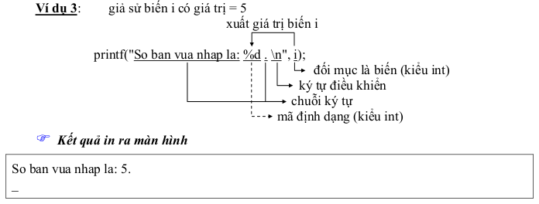
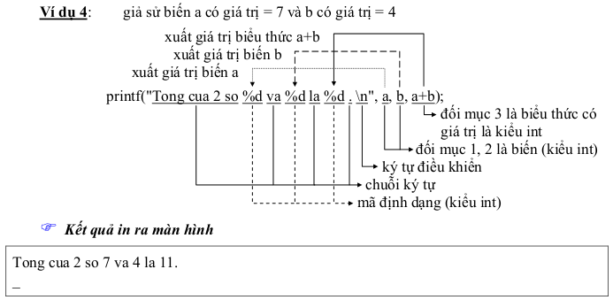

Slide 9

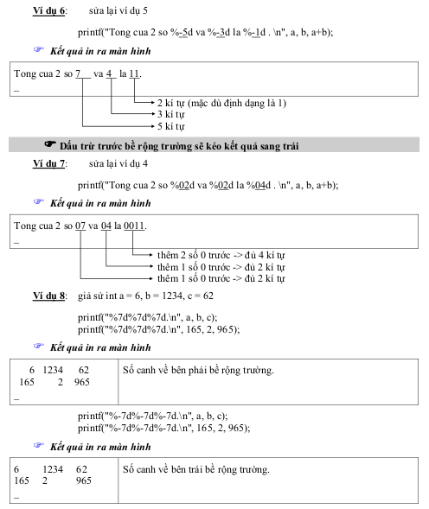
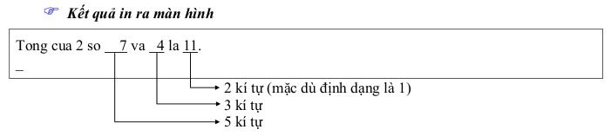

Slide 10
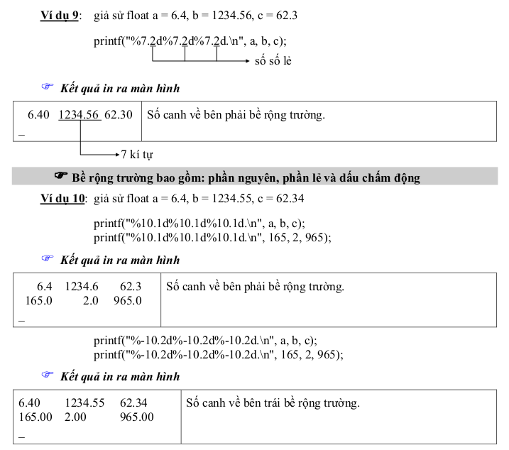

Slide 11
4.2.2. Hàm scanf
scanf ("chuỗi định dạng"[, đối mục 1, đối mục 2,…]);
Khi sử dụng hàm phải khai báo tiền xử lý #include <stdio.h>
- scanf: tên hàm, phải viết bằng chữ thường.
- khung định dạng: được đặt trong cặp nháy kép (" ") là hình ảnh dạng dữ liệu nhập vào.
- đối mục 1,…: là danh sách các đối mục cách nhau bởi dấu phẩy, mỗi đối mục sẽ tiếp nhận giá trị nhập vào.

Slide 12

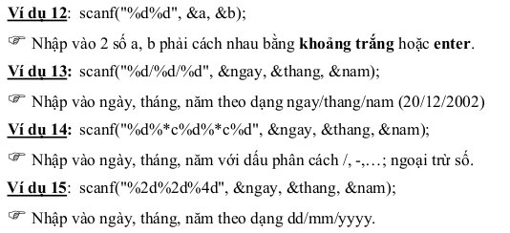
CÁC VÍ DỤ THỰC HÀNH TỪ VD11 ĐẾN VD 15

Slide 13
4.3 BÀI TẬP
1. Viết chương trình đổi một số nguyên hệ 10 sang hệ 2.
2. Viết chương trình đổi một số nguyên hệ 10 sang hệ 16.
3. Viết chương trình đọc và 2 số nguyên và in ra kết quả của phép (+), phép trừ (-), phép nhân (*), phép chia (/). Nhận xét kết quả chia 2 số nguyên.
4. Viết chương trình nhập vào bán kính hình cầu, tính và in ra diện tích, thể tích của
hình cầu đó.
Hướng dẫn: S = 4πR 2 và V = (4/3)πR 3 .
5. Viết chương trình nhập vào một số a bất kỳ và in ra giá trị bình phương (a 2 ), lập
phương (a 3 ) của a và giá trị a 4 .
6. Viết chương trình đọc từ bàn phím 3 số nguyên biểu diễn ngày, tháng, năm và xuất
ra màn hình dưới dạng "ngay/thang/nam" (chỉ lấy 2 số cuối của năm).
7. Viết chương trình nhập vào số giây từ 0 đến 86399, đổi số giây nhập vào thành dạng "gio:phut:giay", mỗi thành phần là một số nguyên có 2 chữ số.
Ví dụ: 02:11:05

Slide 14
GHI CHÚ
Nếu bạn định biên dịch chương trình C với thư viện math.h trong LINUX bằng GCC hoặc G ++, bạn sẽ phải sử dụng tùy chọn Nottlm sau lệnh biên dịch.
gcc xyz.c -o xyz -lm
gcc -o file file.c -lm
Đây
gcc là lệnh biên dịch (tên trình biên dịch)
xyz.c là tên tệp nguồn.
-o là một tùy chọn để chỉ định tệp đầu ra.
xyz là tên của tệp đầu ra.
-lm là một tùy chọn để liên kết thư viện toán học ( libm ).
Để biết thêm chi tiết ở đây là liên kết chứa bài viết đầy đủ về nó.
https://www.includehelp.com/c-programming-questions/compiling-program-with-math-library-linux.aspx

